Slide 1
LESSON 1 OF 6
第十五课 · 社区
1 / 24
轻松学中文 2 · P.142
我家附近有什么？
Shops Near My Home
Year 8 · Book 2 · Unit 5 · Lesson 15 · 50 minutes

Slide 2
0–8 MIN · REVIEW
复习 · 第十四课
2 / 24
小白板 · 五题 · 写完举起来
1
翻译：wardrobe
衣柜
2
翻译：bookshelf
书架
3
翻译：washing machine
洗衣机
4
翻译：a desk and a chair
量词：一张书桌、一把椅子
5
问一问同桌：What's in your room?
你的房间里有什么？
上一课你把房子装满了。今天走出大门。

Slide 3
0–8 MIN · REVIEW
复习 · 从家具到家具店
3 / 24
家具 → 家具店
家具
You already know this word — Lesson 14 spent fifty minutes on it. Add one character and it becomes the shop the furniture came from.
今天四个生词，有三个是「你已经会的字 + 店」。生词表看着长，其实要记的只有前面那个字。

Slide 4
8–10 MIN
学习目标 · Learning Intention
4 / 24
LEARNING INTENTION · 学习目标
We are learning to name the shops near our home and list them in one sentence.
SUCCESS CRITERIA · 我能……
1
I can name four shops in Chinese
能说出四个商店的名字
2
I can say what is near my home using 我家附近有……
能用「我家附近有……」说家附近有什么
3
I can list several things in one sentence with 、 and 等
会用「、」和「等」把几样东西放进一句话里

Slide 5


10–20 MIN · I DO
生词 1 · Cycle 1 of 2
5 / 24
NEW WORDS · 跟我读两遍 · REPEAT AFTER ME, TWICE
fùjìn
huādiàn
附近
花店
nearby
flower shop

Slide 6
10–20 MIN · I DO
例句 1 · See them used
6 / 24
例句 · SEE THEM USED
我家附近有一个学校。
There is a school near my home.
花店里有很多花。
There are lots of flowers in the flower shop.
我家附近有一个花店。
There is a flower shop near my home.
问：你家附近有花店吗？

Slide 7
10–20 MIN · I DO
写一句 1 · Write your own
7 / 24
写一句 · WRITE ONE SENTENCE · 60–90 秒
我家附近有 ________ 。
EXTENSION
两个地方，用「和」连起来，再说你常去哪一个：我家附近有一个学校和一个花店，我常常去花店。

Slide 8

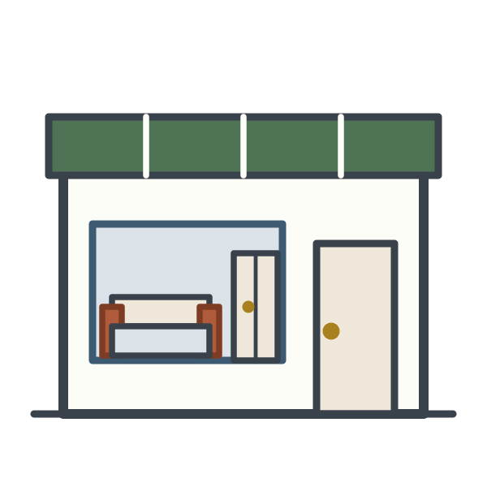
10–20 MIN · I DO
生词 2 · Cycle 2 of 2
8 / 24
NEW WORDS · 跟我读两遍 · REPEAT AFTER ME, TWICE
wénjùdiàn
jiājùdiàn
文具店
家具店
stationery shop
furniture shop

Slide 9
10–20 MIN · I DO
例句 2 · See them used
9 / 24
例句 · SEE THEM USED
我常常去文具店。
I often go to the stationery shop.
家具店里有沙发和书桌。
There are sofas and desks in the furniture shop.
我家附近有文具店和家具店。
There's a stationery shop and a furniture shop near my home.
问：家具店里卖什么？说三样。

Slide 10
10–20 MIN · I DO
写一句 2 · Write your own
10 / 24
写一句 · WRITE ONE SENTENCE · 60–90 秒
我在 ________ 买 ________ 。
EXTENSION
一句话说两个店，各买一样：我在文具店买笔，在家具店买书桌。

Slide 11
10–20 MIN · I DO
认一认 · checkpoint
11 / 24
认一认 · CHARACTERS ONLY · 一起读出来
附近
花店
文具店
家具店
读不出来就停下来重教——不要往下走。

Slide 12
10–20 MIN · I DO
句型 · Sentence pattern
12 / 24
句型 · 说说你家附近有什么
地方 + 附近有 + A、B、C + 等
1
我家附近有花店。
One shop — the simplest form.
2
我家附近有花店和文具店。
Two shops, joined with 和.
3
我家附近有饭店、文具店、家具店、花店等。
Four shops. 「、」between them, 「等」at the end. This is Text 1.
「等」就是第四单元的「等等」。「、」是中文的列举号——它不是句号，一句话还没说完。

Slide 13
10–20 MIN · I DO
句型 · 最难的一句
13 / 24
两个分句，加一个去年学的词
学校附近有文具店和家具店等，我常常去那儿买东西。
Near the school there's a stationery shop, a furniture shop and so on — I often go there to buy things.
「那儿」是七年级的词。新句型拿旧词来装，才是真的会了。

Slide 14
10–20 MIN · I DO
课文一 · CD 71
14 / 24
课文一 · 第一句 · 课本 P.142
我家附近有饭店、文具店、家具店、花店等。
用中文回答 · 他家附近有几个店？他家附近有没有家具店？
「饭店」今天只认，不写：「饭」你会，「店」今天四个词里有三个都带。

Slide 15
10–20 MIN · I DO
检查理解 · CFU
15 / 24
检查理解 · CHECK FOR UNDERSTANDING
1
「附近」是什么意思？
是「nearby」就竖大拇指，是「far」就朝下
2
翻译：flower shop
写在小白板上，举起来
3
这句话哪里错了？ 我家花店附近有。
「附近」跟着「我家」走
4
我说一个店，你说一样在那儿买的东西——中文。
家具店。文具店。花店。
答案不上屏——老师现场收（白板／点名）。

Slide 16
20–43 MIN · FLEXIBLE PRACTICE
词汇总览 · stays on screen
16 / 24
词汇总览 · 这一课的生词 · STAYS UP WHILE YOU WORK
附近
花店
文具店
家具店
这一页留在屏幕上——后面两个活动都看它。

Slide 17

20–43 MIN · FLEXIBLE PRACTICE
活动一 · 7 分钟
17 / 24
活动一 · 画一条你家附近的街
发纸 纸上有五个空店面。
写店名 花店、文具店、家具店、饭店，再加一个你自己想的。三分钟。
写一句 在下面写一句话，把五个店全部放进去。
写完请两个同学念自己的——总览页还在屏幕上，可以看。
我家附近有花店、文具店、家具店、饭店等。

Slide 18
20–43 MIN · FLEXIBLE PRACTICE
活动一 · Extension
18 / 24
活动一 · 加难
写成两句，不是一句：第一句说有哪些店，第二句说你最常去哪一个，还要说为什么。
第二句要用「因为……所以……」。
写完把纸盖上，不看，再说一遍。
我家附近有花店、文具店、家具店和饭店等。因为我很喜欢吃快餐，所以我常常去饭店。

Slide 19
20–43 MIN · FLEXIBLE PRACTICE
活动二 · 9 分钟
19 / 24
活动二 · 站起来，问四个人
1
问四个不同的同学：你家附近有什么？
答案用汉字记在纸背面
2
四个人问完就坐下。
记不下来就请他再说一遍——这也是中文
3
请三个同学报告别人的：小明家附近有超市和书店。
报告的那一句才是这个活动的重点：要用第三人称
记下来才报告得出来。光听不写，一坐下就忘了。

Slide 20
20–43 MIN · FLEXIBLE PRACTICE
活动二 · Extension
20 / 24
活动二 · 加难 · 你当采访的人
问的时候用上一课的有没有：你家附近有没有文具店？
对方说「没有」，你要追问：没有的话，你去哪儿买笔？
最后报告两个同学，一口气说完，还要比较。
小明家附近有文具店，可是小红家附近没有，她要坐公共汽车去买笔。

Slide 21
20–43 MIN · FLEXIBLE PRACTICE
游戏 · 拍字卡
21 / 24
游戏 · 拍字卡 · 7 分钟
黑板上摆一套卡：今天四个词 + 饭店 + 上一课的五个家具词（干扰项）。
两个同学上来，老师说英文，谁先拍到谁得分，赢的留下。
全班两人一轮，轮完为止。
EXTENSION
老师不说英文了，改说一句缺词的中文：我在 ______ 买沙发。 学生拍那个店。最强的一对：老师不出声，上一轮的赢家自己编中文提示。

Slide 22
20–43 MIN · FLEXIBLE PRACTICE
写字 · 课文一生词
22 / 24
写字 · 课本笔顺 · 练习册 PP.164–165
附
7 画
左边是「阝」，两画写完，不是三画
近
7 画
先写「斤」，最后写走之底
花
7 画
草字头三画，下面是「化」
店
8 画
广字头，里面是「占」
具
8 画
中间是三横，不是两横
每个字写三遍。这是这五个字在整个单元里唯一一次动笔的机会。

Slide 23
43–50 MIN · PLENARY
小结 · 43–50 分钟
23 / 24
小结 · 回头看今天的三个目标
1
能说出四个商店的名字
👍 / 😐 / 👎
2
能用「我家附近有……」
👍 / 😐 / 👎
3
会用「、」和「等」
👍 / 😐 / 👎 —— 这一条举 👎 的人多，下节课再来一次
举手或者写在小白板上。这不是打分，是给老师看的。

Slide 24
43–50 MIN · PLENARY
出门条 · Exit ticket
24 / 24
出门条 · 写一句，交上来
我家附近有 ________ 。
At least two shops, and it must have 等 in it.
下节课：超市，还有那个告诉你有多远的字——「离」。
EXTENSION
写完了？把它写成三句话的一段，不是一句。

